Slide 1
Исследование моделей GARCH c устойчивыми возмущениями для цен финансовых инструментов.
Серёгин Александр Сергеевич
Руководитель
Труш Николай Николаевич
профессор кафедры теории вероятностей и математической статистики
доктор физ.-мат. наук

Slide 2
Введение
В последнее время, в связи с усложнением механизмов, лежащих в основе финансовых рынков и институтов, для того, чтобы принять правильное, взвешенное решение и выработать грамотную стратегию поведения, требуется учитывать все большее количество факторов.
Наибольший интерес с научной точки зрения представляет изучение неопределенности рыночного процесса. Ключевым параметром, который численно ее характеризует, является волатильность. Волатильность уже давно стала темой чрезвычайной важности для всех, кто связан с финансовыми рынками, даже в качестве наблюдателя.
Для многих представителей неискушенной публики этот термин – это просто синоним слова риск. То есть высокая волатильность считается симптомом нарушения работы рыночной структуры. Для них волатильность значит, что финансовые активы оцениваются не вполне справедливо, а рынок капитала функционирует не так хорошо, как должен. Для тех же, кто имеет дело с производными ценными бумагами, понимание волатильности, умение аккуратно ее прогнозировать и управлять степенью защищенности их инвестиционных портфелей от ее эффектов является критически важным.

Slide 3
Существуют различные модели, используемые для прогнозирования ситуации на финансовых рынках в условиях нестабильности (волатильности). Когда ситуация на финансовых ранках нестабильна и характеризуется высокой изменчивостью значений различных показателей (курсов валют, акций, биржевых индексов, ставок по кредитам и т.д.), имеет место изменчивость дисперсии на различных интервалах наблюдения, т.е. гетероскедастичность. В таких условиях обычные линейные регрессионные модели оказываются слишком грубыми. Одним из возможных решений данной проблемы является введение в рассмотрение некоторой случайной величины, от которой зависит дисперсия.
Данные финансовых рынков часто имеют свойство кластеризации дисперсии, когда во временных рядах периоды высокой дисперсии сменяются периодами с очень низкой дисперсией. На самом деле в случае финансовых рынков изменяющаяся со временем дисперсия гораздо более распространенна, чем константная дисперсия, и точное моделирование изменяющейся со временем диспепсии играет огромную роль в анализе финансовых рядов.
В 1986 г. Т. Боллерслев предложил GARCH-модель (Generalized Autoregressive Conditional Heteroscedastic model) – обобщенную авторегрессионную модель гетероскедастичности, которая предполагает, что на текущую изменчивость дисперсии влияют как предыдущие изменения показателей, так и предыдущие оценки дисперсии (т.н. «старые новости»). Согласно данной модели (GARCH(p,q)) расчет дисперсии производится по следующей формуле:

Slide 4
В данной работе были рассмотрены распределения CTS,MTS,KR и их использования в качестве шума для GARCH(1,1) моделей, а также сравнение их с нормальной GARCH(1,1) моделью.

Slide 5
Нормальное распределение
Определение
Случайной величиной ξ распределённой по нормальному закону с параметрами σ,µ называется случайная величина, плотность которой равна: где

Slide 6
Нормальное распределение
Математическое ожидание
Лемма: Математическое ожидание случайной величины ξ распределённой по нормальному закону равно µ.

Slide 7
Нормальное распределение
Дисперсия
Лемма: Дисперсия случайной величины ξ распределённой по нормальному закону равна .

Slide 8
Нормальное распределение
Коэффициент асимметрии
Лемма: Коэффициент асимметрии случайной величины ξ распределённой по нормальному закону равен 0.

Slide 9
Нормальное распределение
Коэффициент эксцесса
Лемма: Коэффициент эксцесса случайной величины ξ распределённой по нормальному закону равен 0.

Slide 10
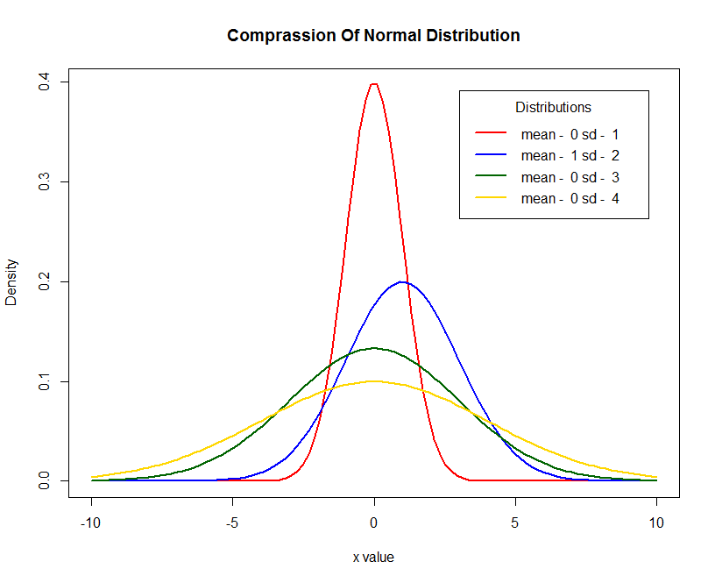
Нормальное распределение
Сравнение нормальных распределений

Slide 11
Медленно растущее устойчивое распределение (CTS)
Определение
Безгранично делимая случайная величина X распределена по закону CTS если её характеристическая функция:

Slide 12
Медленно растущее устойчивое распределение (CTS)
Семиинвариант порядка n
Вычислим Семиинвариант порядка n.

Slide 13
Медленно растущее устойчивое распределение (CTS)
С помощью семиинварианта вычислим Мат.Ожидание, Дисперсию, Асимметрию и Эксцесс.
Математическое ожидание
Дисперсия

Slide 14
Медленно растущее устойчивое распределение (CTS)
Коэффициент асимметрии
Коэффициент эксцесса

Slide 15
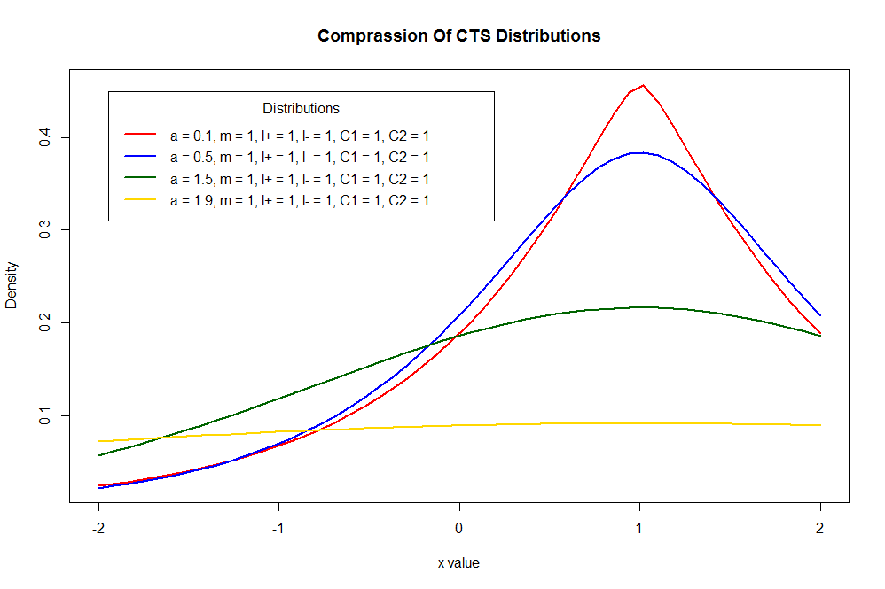
Медленно растущее устойчивое распределение (CTS)
Сравнение CTS распределений

